Slide 1
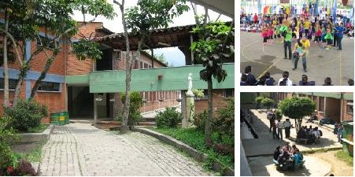
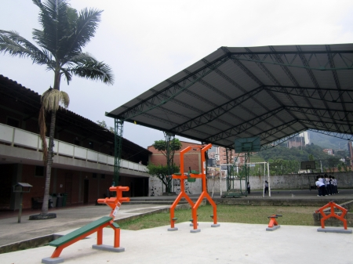
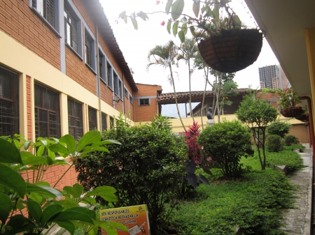
PLAN ESCOLAR DE GESTION DEL RIESGO INSTITUCIÓN EDUCATIVA JOSÉ FÉLIX DE RESTREPO VÉLEZ MUNICIPIO DE SABANETA

Slide 2
VIDEO: Plan Escolar de gestión del riesgo

Slide 4
OBJETIVO GENERAL
Orientar a la INSTITUCION EDUCATIVA JOSE FÉLIX DE RESTREPO VÉLEZ del municipio de Sabaneta en la formulación, actualización y ejecución del Plan Escolar para la Gestión del Riesgo, como un instrumento que permite la implementación de los procesos de conocimiento e intervención del riesgo, preparación para la respuesta a emergencias, ejecución de la respuesta a emergencias y preparación para la recuperación posdesastre, asociados con fenómenos de origen natural, socio-natural y/o antrópico.

Slide 5
OBJETIVOS ESPECÍFICOS
Identificar el riesgo presente en el contexto escolar, a partir de la interrelación entre los ambientes natural, social y construido.
Recomendar acciones que propendan por la reducción del riesgo presente, a través de la eliminación o reducción de los factores que lo generan (medidas estructurales).
Proponer acciones de tipo informativo y educativo acordes con las problemáticas presentes en el entorno de la institución educativa, evitando que se generen nuevas condiciones de riesgo (medidas no estructurales).
Identificar el equipamiento de los recursos físicos y funcionales con que cuenta la institución educativa para ejecutar los servicios de respuesta a emergencias.
Preparar a la comunidad educativa en el desarrollo de conocimientos y habilidades específicas para que cumplan de manera óptima los servicios de respuesta a emergencias definidos por la institución educativa.
Establecer un procedimiento general de respuestas que permita a la institución educativa atender eficaz y eficientemente una situación real de emergencia.
Brindar herramientas para la recuperación que permitan el acceso y la permanencia garantizando la protección física, social y cognitiva a la comunidad educativa, propiciando la recuperación del tejido social e iniciar el retorno a la normalidad.

Slide 6
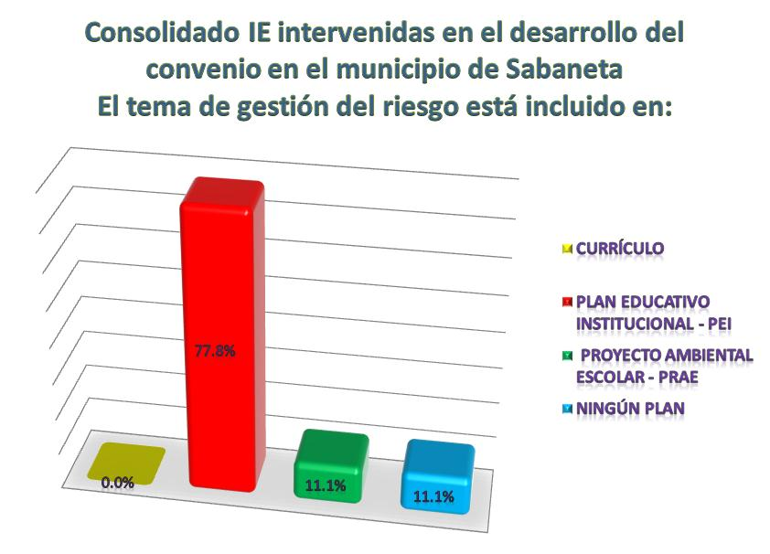
DIAGNÓSTICO
Debilidades relacionadas con los procesos de capacitación y formación en la línea de prevención.

Slide 7
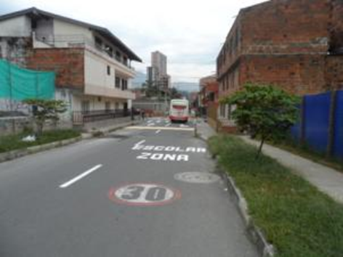
Exterior I. E. José Félix
Vía con buena señalización.
Mucho transito de vehículos
Vulnerabilidad a los accidentes
Zona llana rodeada por edificaciones

Slide 8
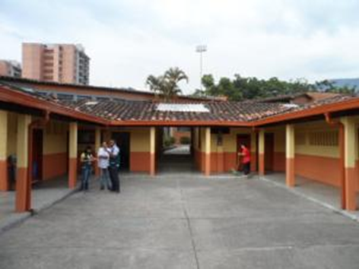
Interior I. E José Félix
Altura entre 1 y 2 niveles. No evidencia afectaciones estructurales que comprometan la estabilidad de la planta física
La cubierta en tejas de eternit ubicada en el acceso al aula de sistemas, evidencia deterioro de la estructura de soporte en madera por degradación y cumplimiento de la vida útil de los materiales constituyentes.
Los salones presentan deterioro en ventaneria (ruptura de vidrios)
En el sector que muestra la imagen Se encuentran pintados los salones

Slide 9
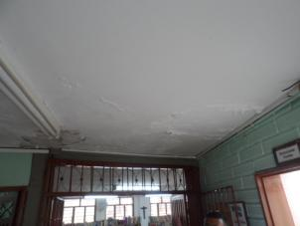
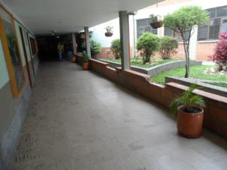
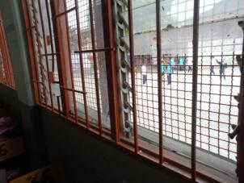
Sobre corredor que comunica esta edificación con el resto de la Institución, se observa deterioro (pérdida de mampuestos) del muro de cerramiento adyacente a la jardinera y salida para luminarias sin plafón con cables eléctricos expuestos humedades por filtración
Ausencia o ruptura de vidrios en la mayoría de los salones
Los tomas e interruptores eléctricos se encuentran en mal estado, sin tapas y con cables expuestos

Slide 10
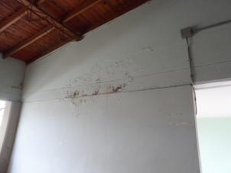
Bloque 8: Edificación de dos niveles construida mediante sistema aporticado, con cubierta en teja de barro, tendido en tablilla y estructura de soporte metálica. Se observó degradación por humedades en el tendido en tablillas, generado por filtraciones de agua a través de la cubierta.
Los laboratorios de Química y Biología ubicados en el primer nivel de este bloque, evidencian humedades en la base de los muros al parecer generadas por capilaridad a partir de la ausencia de sobrecimientos o la falta de impermeabilización de los mismos en caso de poseerlos. Es posible que está problemática también esté asociada a fugas en las redes internas.
Las estanterías ubicadas en la Biblioteca no se encuentran ancladas, lo que las hace susceptibles a volcarse en eventos asociados a movimientos telúricos.

Slide 11
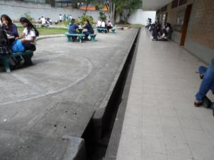
Entre el corredor del primer nivel del bloque 5 y el patio de recreo, existe una cuneta de profundidad considerable que no poseen rejillas, situación que puede ocasionar accidentes en los usuarios del plantel.

Slide 12
MEDIDAS DE PREVENCIÓN
ACCIONES FÍSICAS PARA REDUCIR LA VULNERABILIDAD
Se recomienda gestionar con funcionarios de INDESA, la poda de mantenimiento de los árboles ubicados en el escenario deportivo que limita con el costado sur de la Institución Educativa.
Reforestación y cuidado de zonas verdes
Se recomienda llevar a cabo la rehabilitación del muro de cerramiento adyacente a la jardinera ubicada en el corredor que comunica el bloque “La Escuelita” con el resto de la Institución Educativa.
Desmontar y restituir las tejas y la estructura de soporte de la cubierta ubicada en el acceso a la sala de informática del bloque denominado “La Escuelita”.
Se recomienda revisar las obras de captación y conducción de aguas lluvias en la totalidad de las cubiertas de la Institución Educativa.
El mantenimiento de las cubiertas debe realizarse de manera periódica.

Slide 13
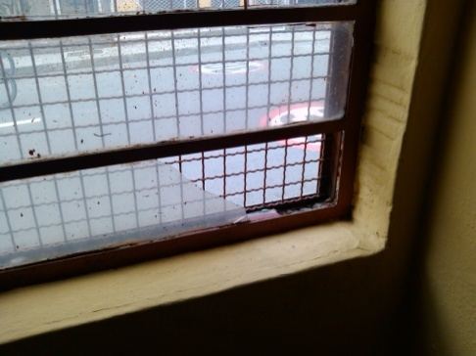
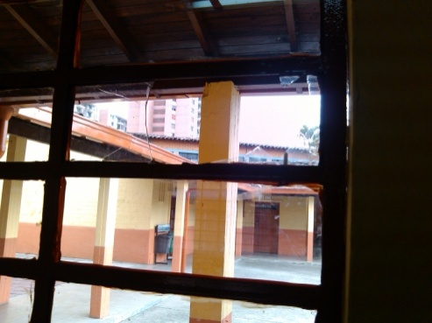
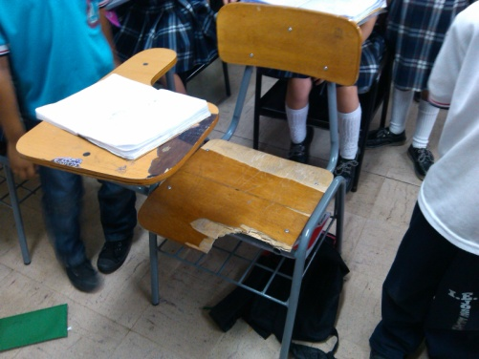
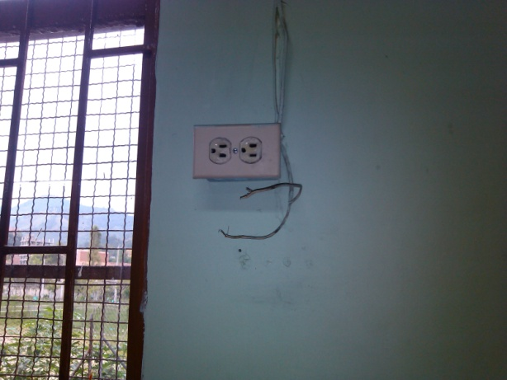
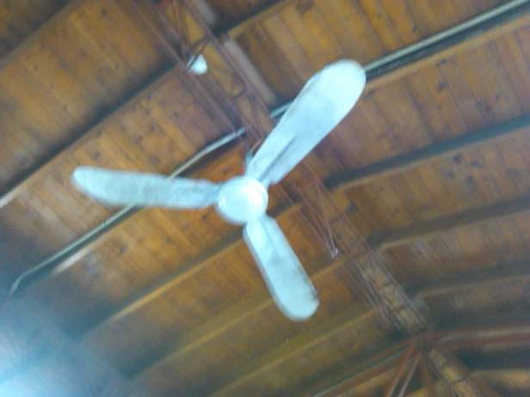
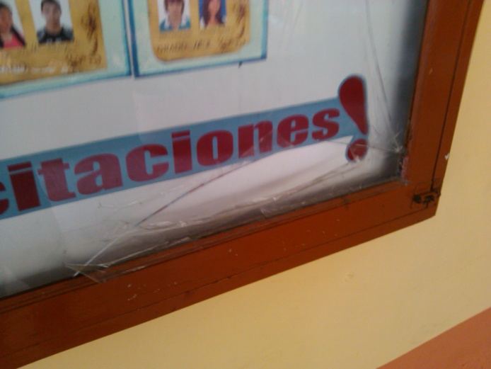
IDENTIFICACIÓN DE ESCENARIOS DE RIESGO
Aula 101: sillas rotas, vidrios quebrados, silla del profesor dañada.
Aula de apoyo: vidrios rotos
Aula 201: cable de luz visible, ventilador poco firme, ventanas rotas.
Cuadro de honor tiene cristal roto

Slide 14
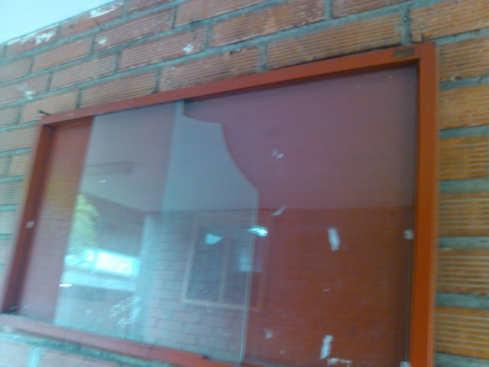
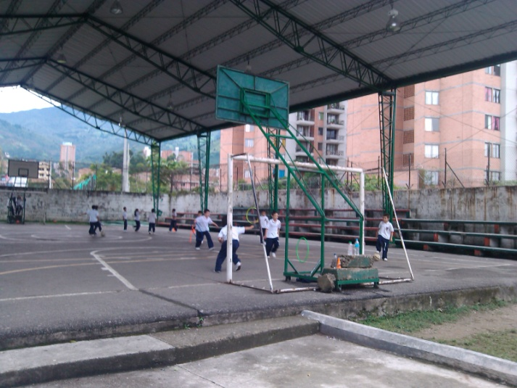
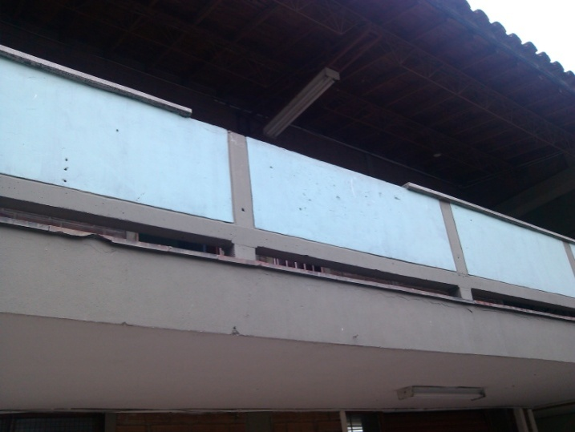
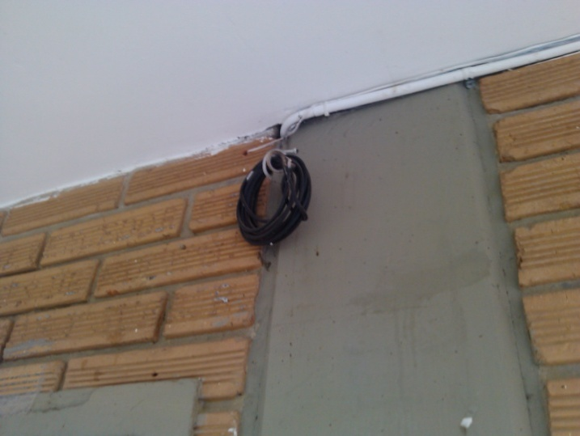
Cristal del cuadro del pasillo de la tienda roto
Falta de malla para protección (balones)
Balcón del pasillo defectuoso
Cables a la vista en pasillo de primaria

Slide 15
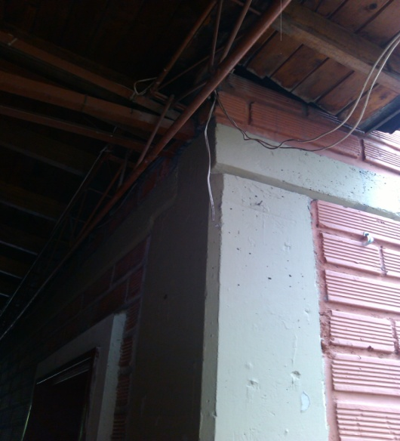
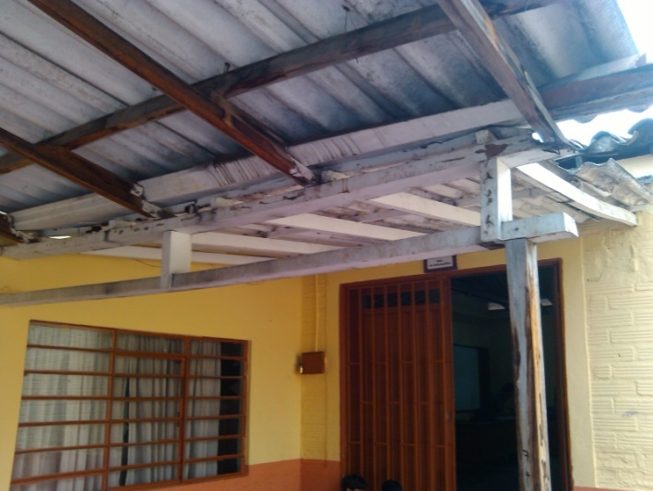
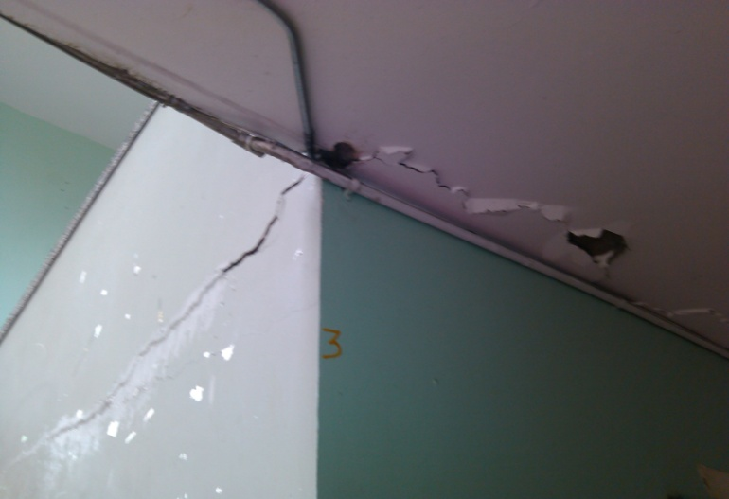
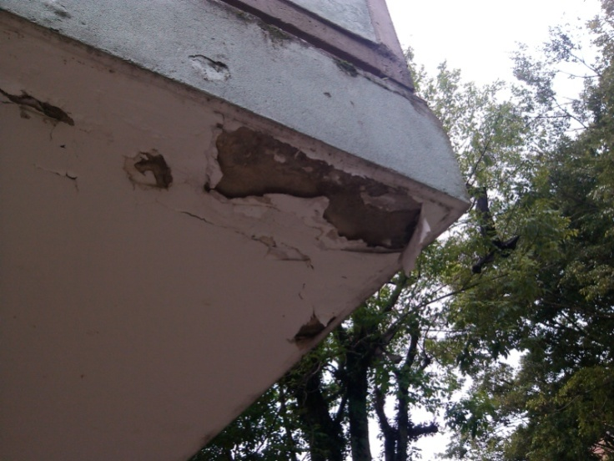
Cables al frente del laboratorio de física
Techo entrada del aula 1 informática
Grietas en escaleras y techo segundo piso frente a coordinación
Techo dañado al lado del aula 106 final del pasillo

Slide 16
EQUIPAMIENTO PARA RESPUESTAS A EMERGENCIAS
Capacitación
Equipamiento contra incendios (extintores, rociadores, mangueras hidrantes)
Equipamiento primeros auxilios (botiquín, lugar de atención, brigada de Cruz roja
Señalización
Simulacro de evacuación
Alarma
Equipo para comunicaciones (red numero de celulares, carteleras)

Slide 17
EMERGENCIA
Es el estado de perturbación que puede poner en peligro la estabilidad de un sistema.

Slide 18
RIESGO
Probabilidad de exceder un valor específico de daños sociales, ambientales y económicos, en un lugar dado y durante un tiempo de exposición determinado.

Slide 19
DESASTRE
Daño grave o la alteración grave de las condiciones normales de vida en un área geográfica determinada, causado por fenómenos naturales y por efecto catastrófico por la acción del hombre en forma accidental; que requiere por ello de la especial atención de los organismos del Estado y de otras entidades de carácter humanitario o de servicio social.

Slide 20
PROCESO DE EVALUACION DEL RIESGO
Amenaza
+
Vulnerabilidad
=
RIESGO
Evaluación de la amenaza
Análisis de vulnerabilidad
Evaluación del riesgo

Slide 21
EVACUACION
Conjunto de acciones y procedimientos óptimos tendientes a que las personas Expuestas a un peligro latente protejan su vida e integridad física, mediante un desplazamiento a través de rutas seguras en un tiempo mínimo a un sitio seguro o punto de encuentro.

Slide 22
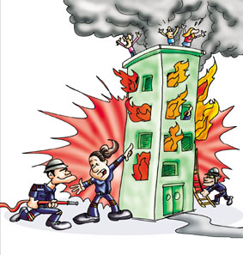
EVACUACION
Cuando es necesario evacuar:
INCENDIO
AMENAZA TERRORISTA
INUNDACIÓN
ESCAPE DE VAPORES TOXICOS
DESLIZAMIENTO
SISMO

Slide 23
EVACUACION
PRIORIDADES EN EMERGENCIA:
PERSONAS
EMERGENCIAS
BIENES

Slide 24
PROCESO DE EVACUACION
Se debe tener en cuenta lo siguiente:
Escaleras
Pasillos
Puertas de evacuación
Señalización
Sitios de reunión
Planos de evacuación

Slide 25
PLAN DE EVACUACION
LO QUE TODOS DEBEN CONOCER
PROCEDIMIENTOS ESTABLECIDOS
SISTEMAS DE ALARMA A UTILIZAR
CODIGO DE LA ALARMA
RUTAS DE ESCAPE (PLANO)
LUGAR DE REUNION FINAL (PUNTO DE ENCUENTRO)

Slide 26
FASES DEL PROCESO DE EVACUACION
FASE DE REACCION
DETECCION
ALARMA
PREPARACION
NUMERO DE PERSONAS
SALIDA
T1
T2
T3
T4
TIEMPO
FASE CRITICA
FASE FLEXIBLE

Slide 27
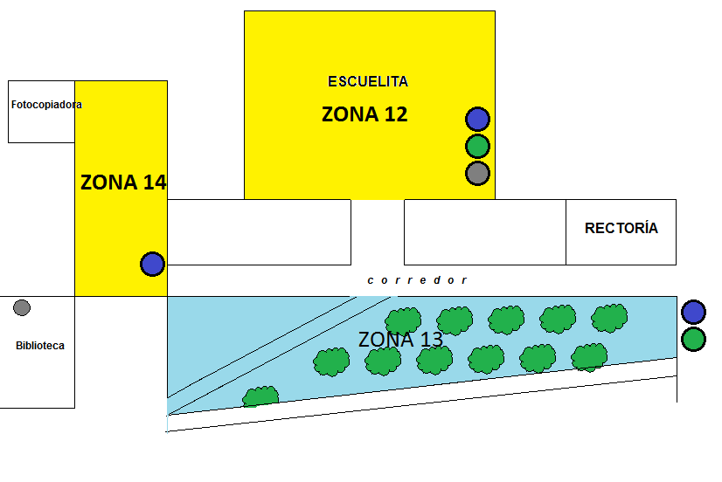
PLANO DE EVACUACION
SEÑALIZACION

Slide 28
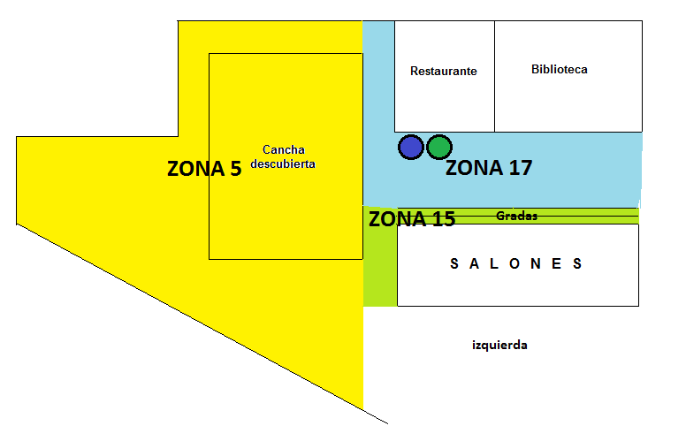

Slide 29
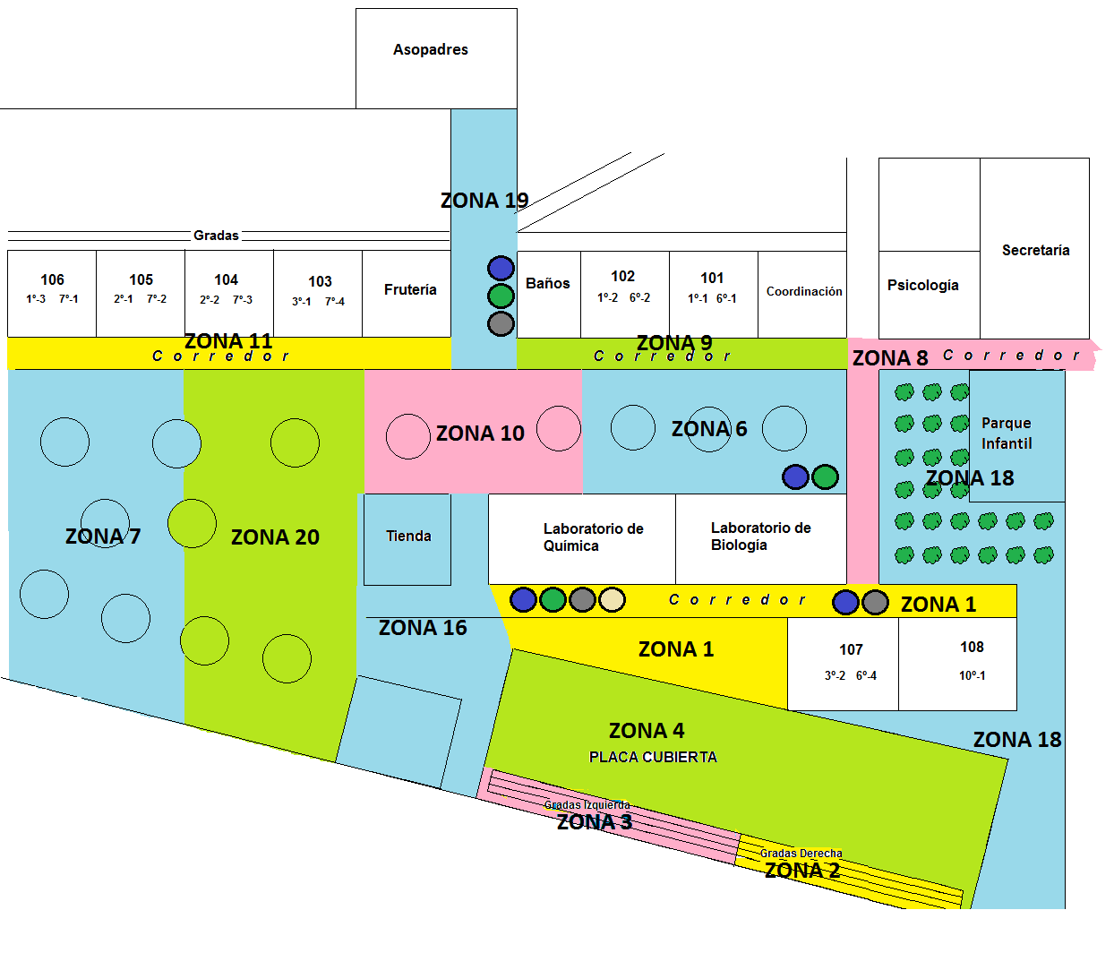

Slide 30
G
eneralmente la persona que
sobrevive a los desastres,
no es la más fuerte, sino,
la mejor preparada.

Slide 31
MEDIDAS PREVENTIVAS INSTITUCIONALES
Armonización del ambiente escolar con música
Actividades de recreación y descanso
Botiquín de primeros auxilios con instrucciones
Campaña preventivas permanentes
Control en el uso de productos de laboratorio
Informar a la comunidad escolar de las acciones preventivas
Limpieza de áreas
Manejo de residuos
Mantenimiento de puertas
Más y mejor calidad de luz en salones, pasillos y baños
Plan de evacuación
Mantenimiento de la planta física
Señalización
Elementos de seguridad (extintores)
Activación de brigadas

